Slide 1
Представление на участие в Тюменском областном конкурсном отборе Всероссийского конкурса «Семья года»
в номинации «Многодетная семья».
«Семья Васильевых»

Slide 2
Визитная карточка семьи Васильевых
Номинация | Многодетная семья
Адрес места жительства | 346979, Тюменская область, Ишимский район, село Новотравное, ул. Анташкевича дом 4 кв 2
Рождение семьи | 3 июля 1987 года
Количество человек | 7
Стаж семьи | 32 года
Контактный телефон или электронный адрес | +79923115005, novotravnoe@mail.ru

Slide 3
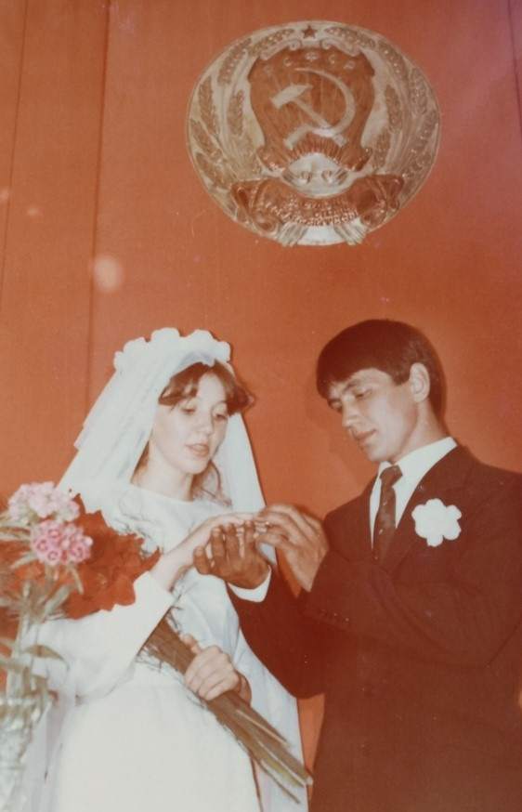
Дата рождения семьи Васильевых.
Семья была создана
03.07.1987 года

Slide 4
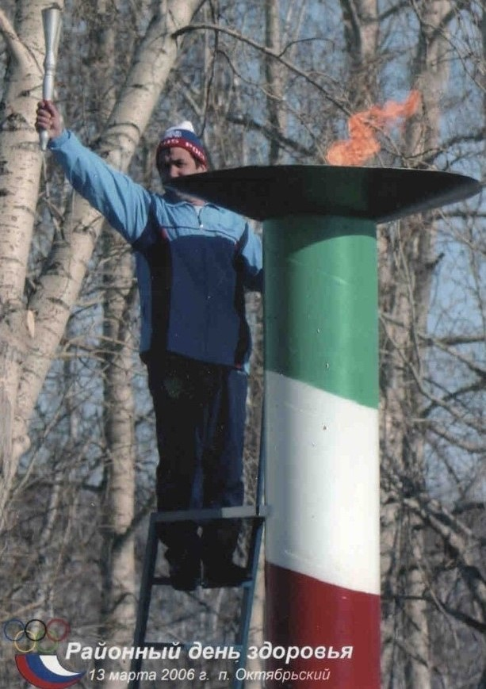
Папа – глава семьи.
Васильев Алексей Геннадьевич.
Дата рождения: 23 мая 1964 года.
Алексей закончил Тюменское
педагогическое училище отделение
физического воспитания.
После службы в рядах советской армии
направлен на работу в
Новотравнинскую среднюю школу
Ишимского района, где работает и сейчас.
Рабочий стаж – 35 лет.

Slide 5
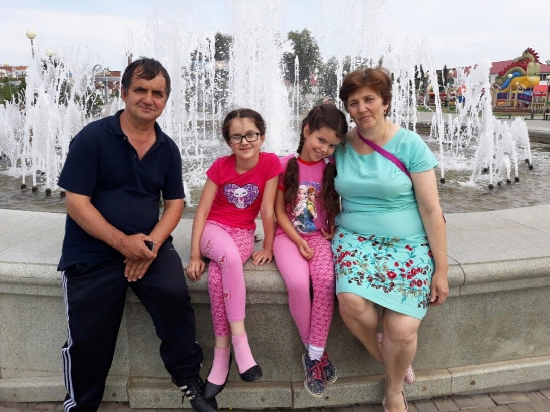
Папа – глава семьи.
Глава семьи – Алексей, ведёт здоровый образ жизни, к чему и привлекает своих и местных детей. Команды по баскетболу под руководством Васильева. А.Г неоднократно занимали призовые места, на соревнованиях различных уровней. Многие из его учеников пошли по стопам своего учителя, и также стали учителями. Благодаря ему семья живет в достатке и любви чувствует себя в безопасности.

Slide 6
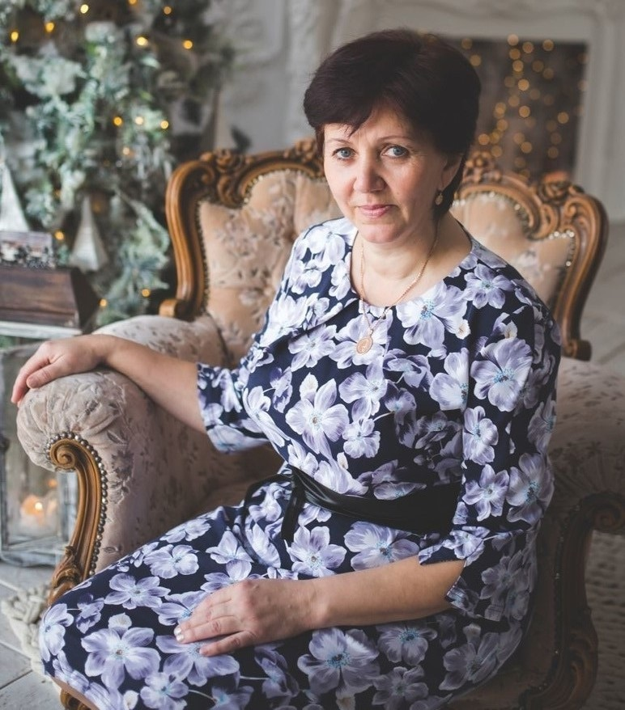
Мама – это не роль, это - счастье, Это – смысл, это – жизнь!
Васильева Надежда Фёдоровна
Дата рождения: 11.01.1969

Slide 7
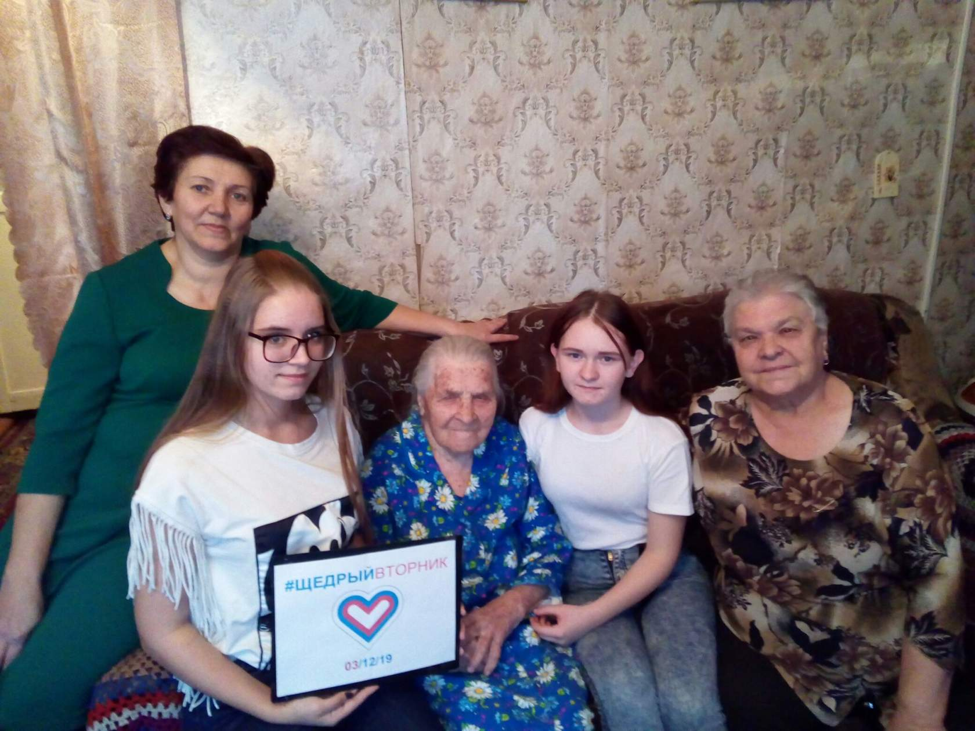
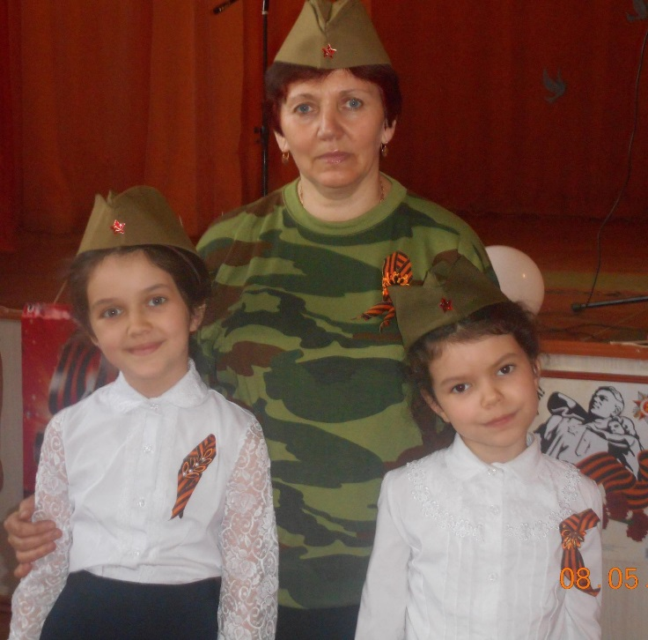
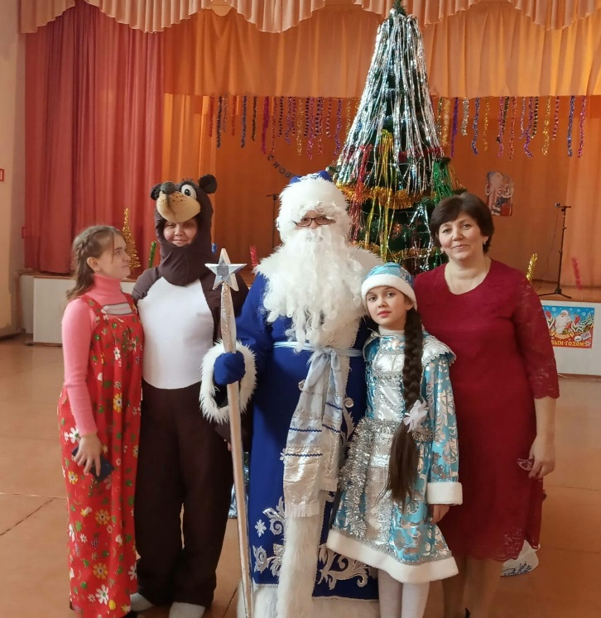
Творческая мама
На самом деле, труд мамы – творческий.
Очень благородный и интересный.

Slide 8
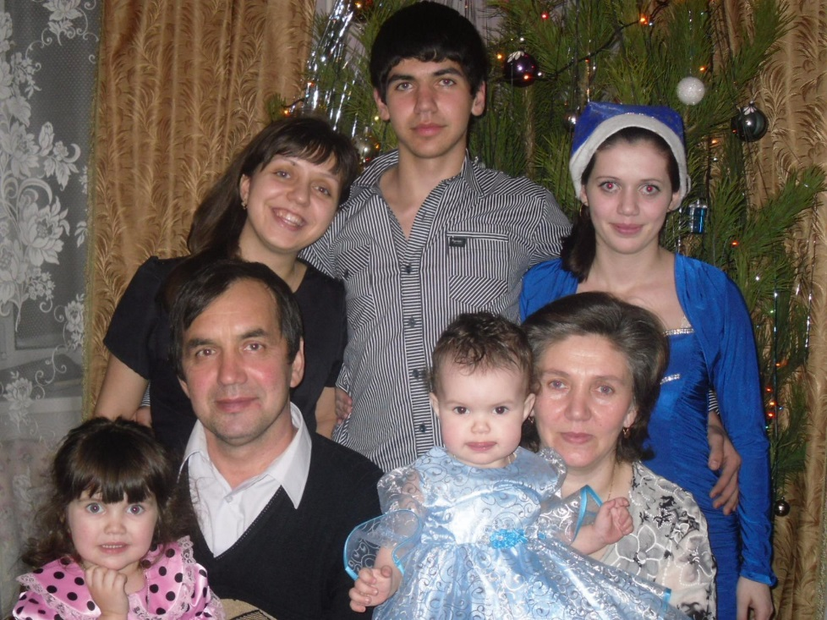
Семья и дети – самая главная ценность в нашей жизни.
В семье у Надежды и Алексея 5 детей:
1 сын и 4 дочери.
Семья – это словно маленькое солнце, благодаря которому нам тепло и уютно, оно притягивает к себе. И все мы: и взрослые, и дети должны сделать так, чтобы это солнце светило всегда.

Slide 9
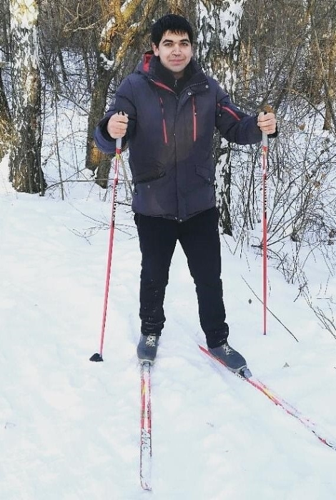
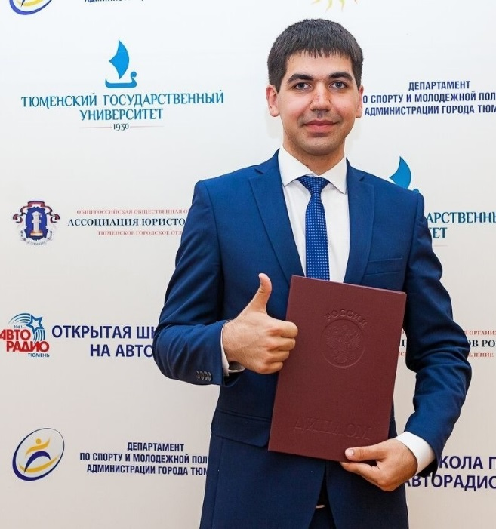
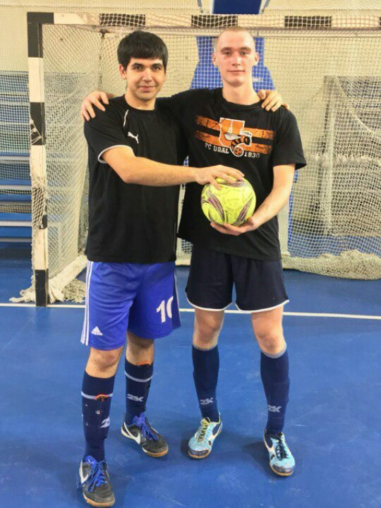
Я один у папы сын.
Никита родился 28 января 1996 года. Рос послушным и старательным. За отличные успехи в обучении и спорте в 2010 году был отправлен в Москву на Кремлёвскую ёлку. В 2014 году окончил школу с золотой медалью, а в 2018 окончил ТюмГУ с красным дипломом. Никита ведёт здоровый образ жизни: любит кататься на лыжах и играть в футбол. Никита – хороший пример для младших сестёр, которые тоже стремятся вести здоровый образ жизни.

Slide 10
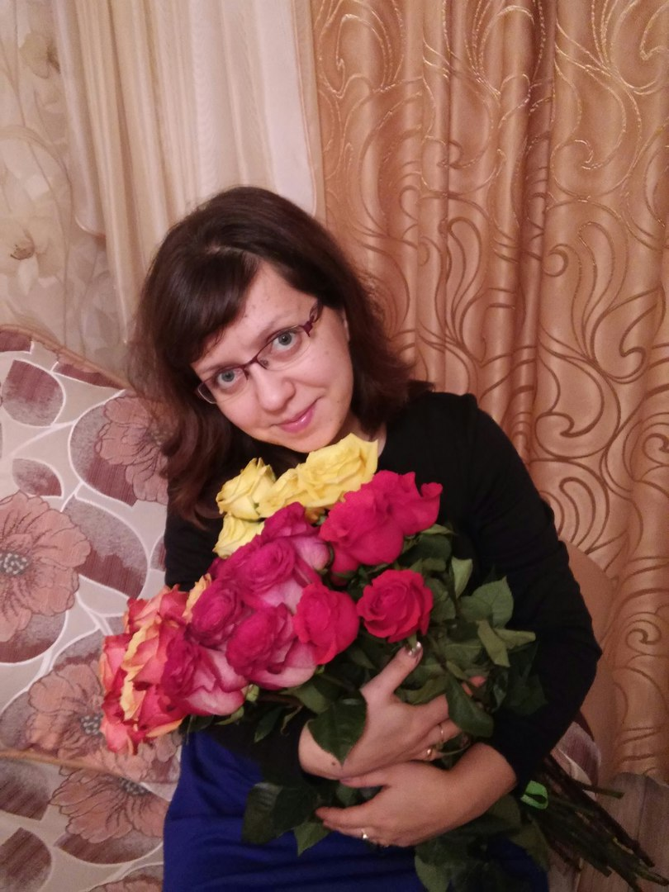
Старшая дочь - Анастасия
Дата рождения:
11.09.1988 год

Slide 11
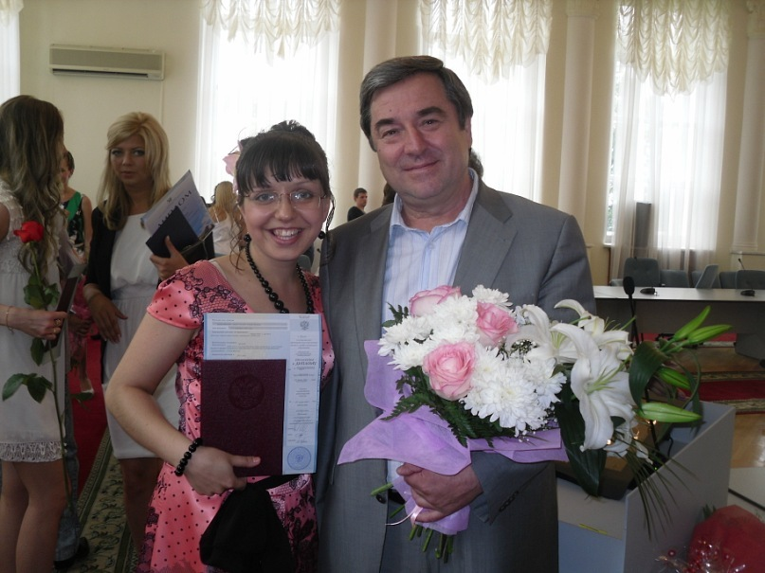
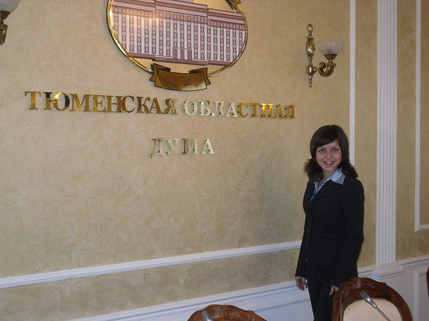
Достижения:
Настя училась в МАОУ Гагаринской СОШ, была прилежной и старательной девочкой. Участвовала в олимпиадах, конкурсах, спортивных соревнованиях. В 2006г. окончила школу с отличием. В 2011г. окончила ТГУ с красным дипломом. В 2009г. Анастасия вышла замуж. В 2016г. в их семье родилась дочка – Эмма. Сейчас Настя работает в Департаменте образования и науки Тюменской области

Slide 12
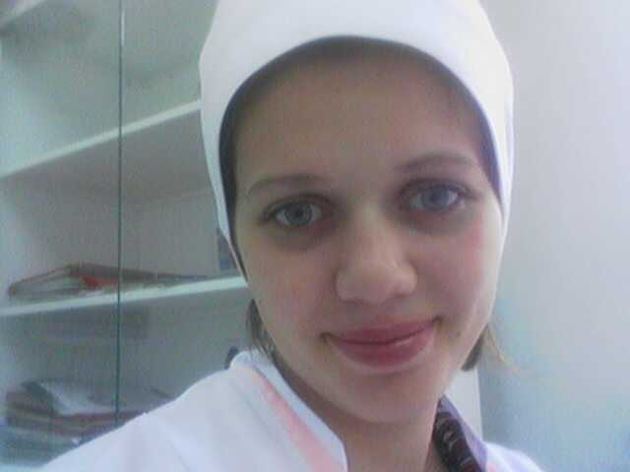
Дочь Екатерина
Дата рождения
14.07.1990г.

Slide 13
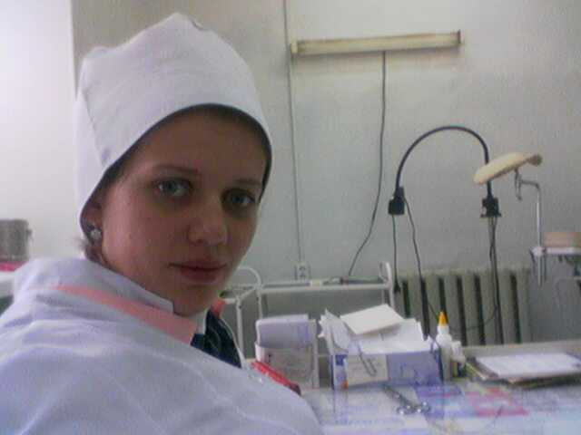
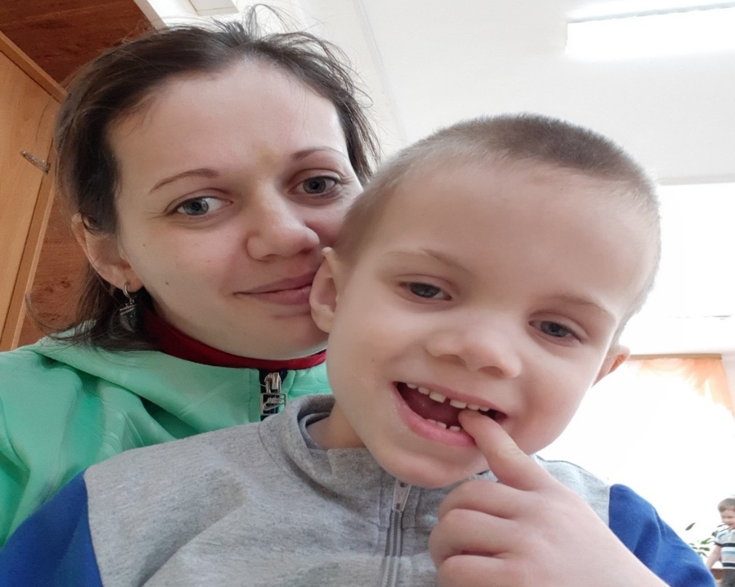
Катины достижения:
Катя росла подвижной и жизнерадостной девочкой. В 2008г закончила Новотравнинскую школу и филиал ДЮСШ по баскетболу.
2011г закончила Ишимский медицинский колледж по специальности акушерское дело, работала по специальности в с. Карасуль Ишимского р-на. В 2012г вышла замуж. В 2014г родился сын Михаил.

Slide 14
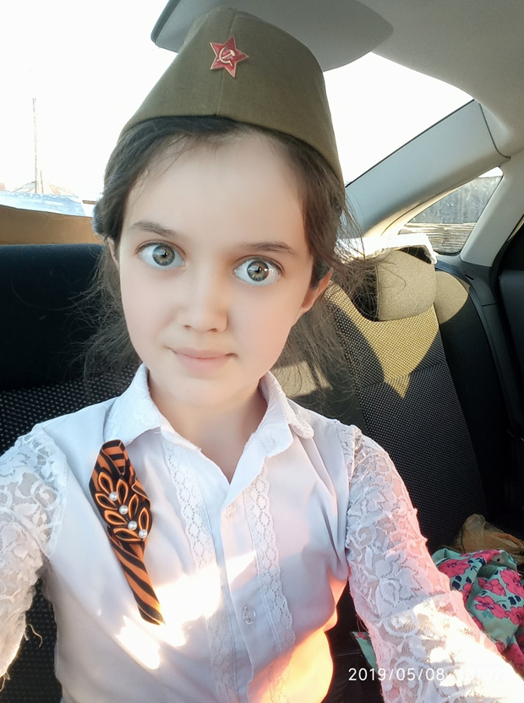
Дочь Вероника
Дата рождения
21.07.2008г

Slide 15
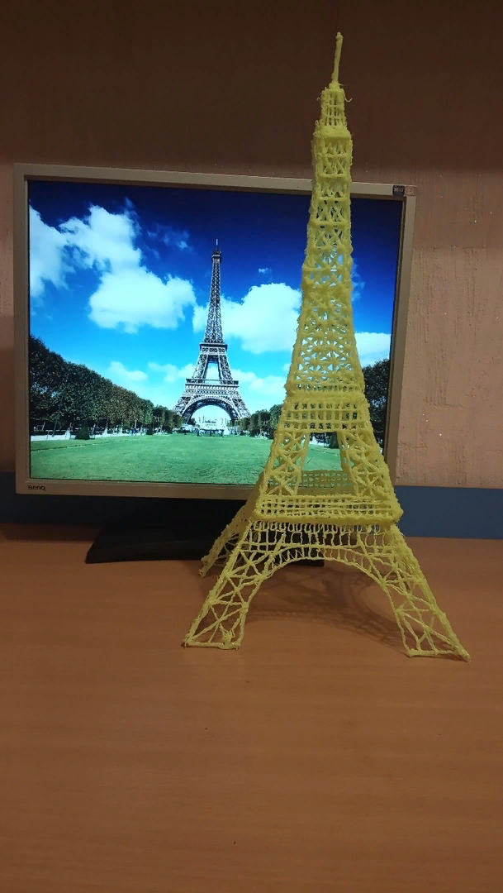
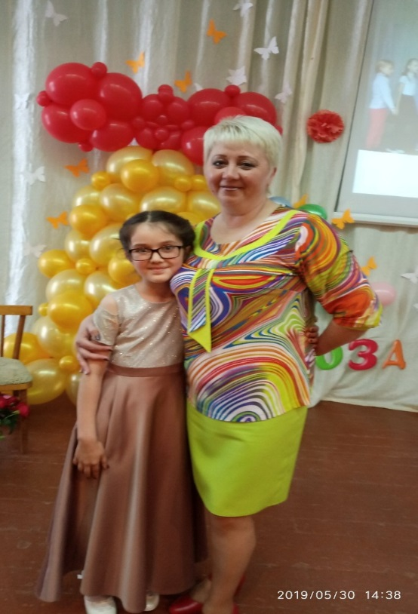
Вероникины достижения:
В 2015г пошла в 1-ый класс Гагаринской СОШ. Учится на отлично! Вероника – творческий человек! У неё всегда много идей. Она участница олимпиад разного уровня, конкурсов, исследовательских работ. Активный помощник библиотекаря и классного руководителя, лидер в классе.
Поделка Вероники

Slide 16
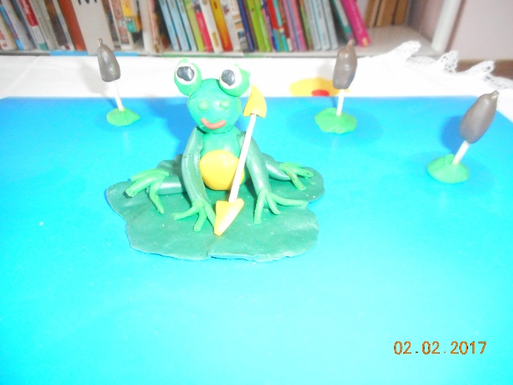
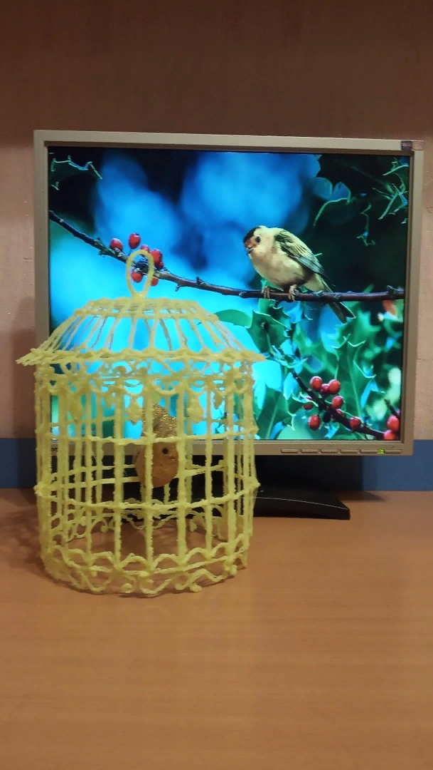
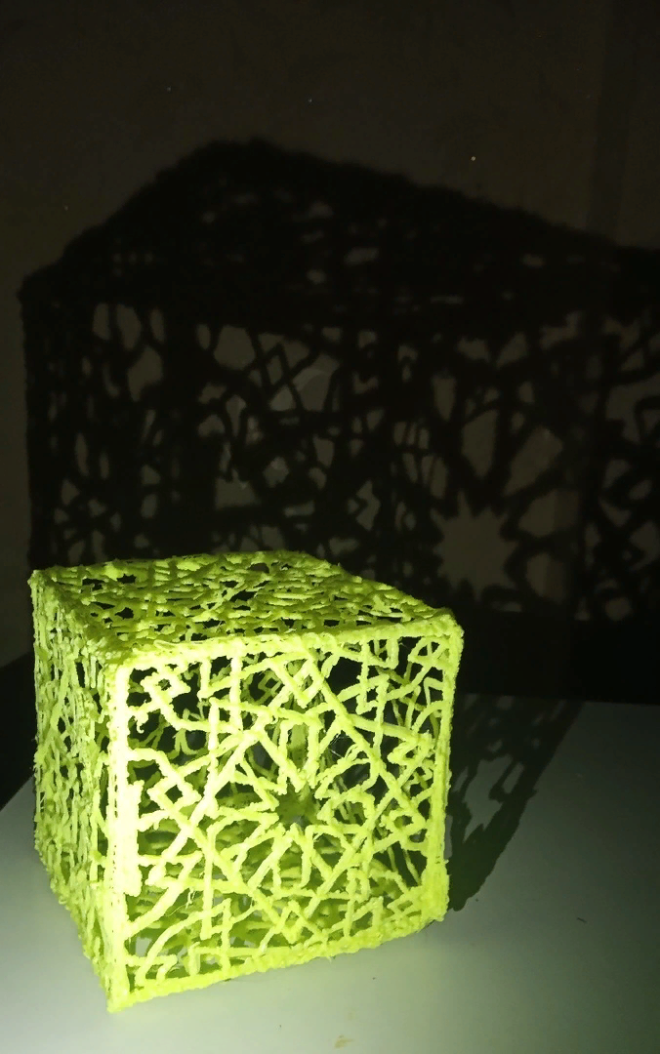

Slide 17
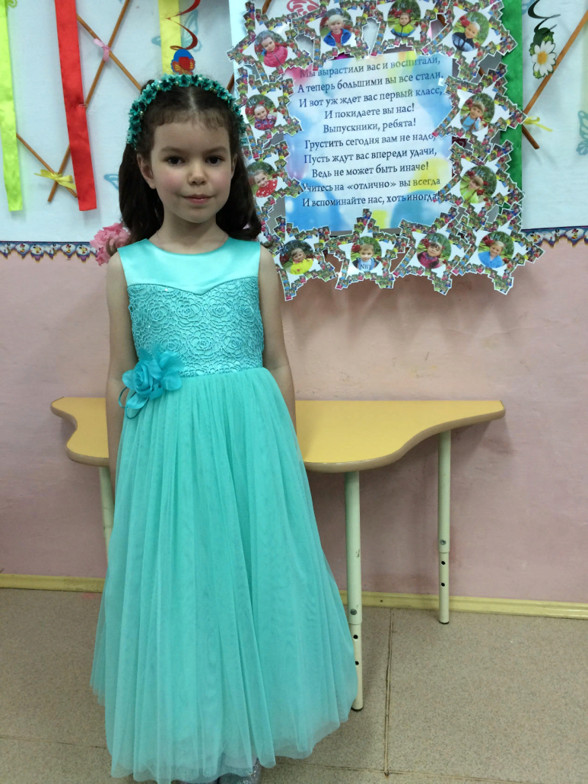
Дочь Мария
Дата рождения: 13.01.2011г.
В 2017г пошла в 1-ый класс Гагаринской школы. Отличница и активистка. Участвует в олимпиадах, конкурсах, спортивных соревнованиях ит.д. Маша любит танцевать, петь, рисовать и читать. Лучший читатель библиотеки среди 1-4 кл.

Slide 18
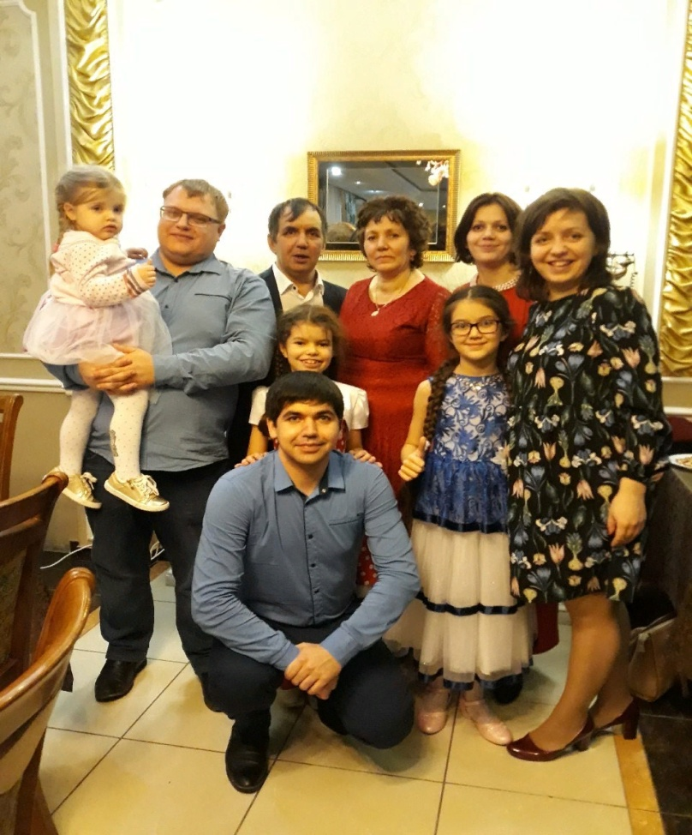
Что может быть семьи дороже? Тепло встречает отчий дом, Здесь ждут тебя всегда с любовью И провожают в путь с добром! Отец и мать, и дети дружно Сидят за праздничным столом И вместе им совсем не скучно, А интересно вчетвером. Любимый папа-друг, кормилец, А мама ближе всех родней. Любите! И цените счастье! Оно рождается в семье, Что может быть ее дороже На этой сказочной земле?!

